Slide 1
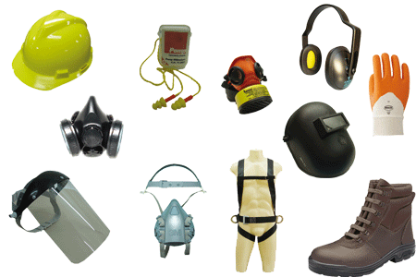
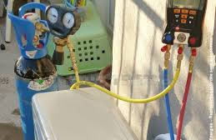
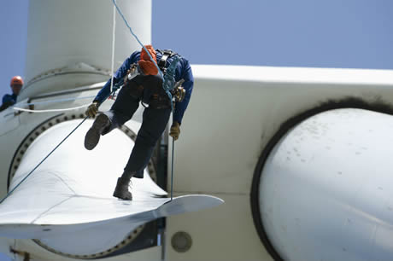
Séminaire national BTS Maintenance des Systèmes – Lycée Raspail Paris
13 et 14 novembre 2014
Santé - Sécurité - Environnement
Olivier GODIN – Lycée Guy de Maupassant FECAMP

Slide 2
Santé - Sécurité - Environnement
Activités professionnelles (RAP)
Compétences professionnelles

Slide 3
Santé - Sécurité - Environnement
Compétences professionnelles
Savoirs associés
S8
Santé – sécurité - environnement

Slide 4
Santé - Sécurité - Environnement
Savoirs associés
S8
Santé – sécurité – environnement
S8.1 – Santé et sécurité au travail
S8.2 – Textes réglementaires et obligations
S8.3 – Prévention des risques professionnels
S8.4 – Protection et secours des personnes
S8.5 – Protection de l’environnement

Slide 5
Santé - Sécurité - Environnement
Savoirs associés
S8.1
Santé et sécurité au travail
Évolution statistique
Instances de prévention
Maladie professionnelle
Accident du travail
Conséquences humaines
Conséquences financières

Slide 6
Santé - Sécurité - Environnement
Savoirs associés
S8.2
Textes réglementaires et obligations
Directives européennes
Lois
Décrets
Circulaires
Code du travail
Normes

Slide 7
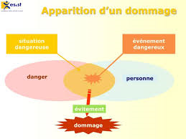
Santé - Sécurité - Environnement
Savoirs associés
S8.3
Prévention des risques professionnels
Démarche de maîtrise des risques
Démarche d’analyse des accidents
Démarche ergonomique

Slide 8
Santé - Sécurité - Environnement
Savoirs associés
S8.4
Protection et secours des personnes
Systèmes énergétiques
Systèmes éoliens
Systèmes de production
BTS Maintenance des systèmes
B2V - BR - BC

Slide 9
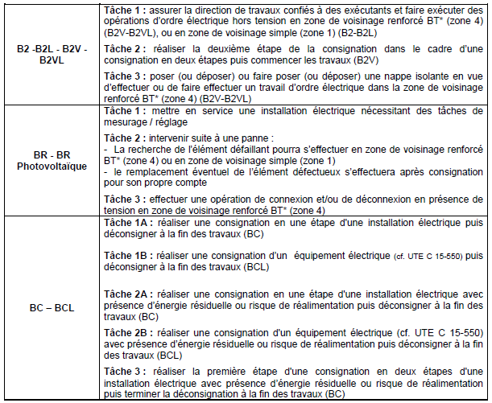
Santé - Sécurité - Environnement

Slide 10
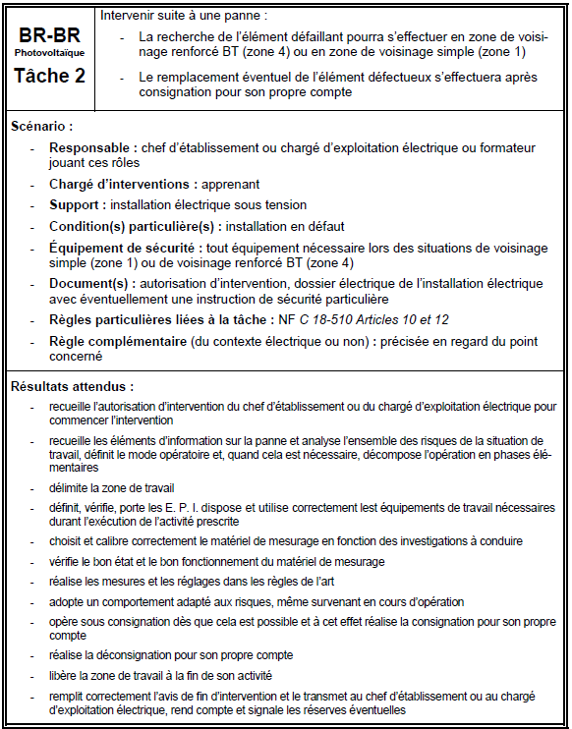
Santé - Sécurité - Environnement

Slide 11
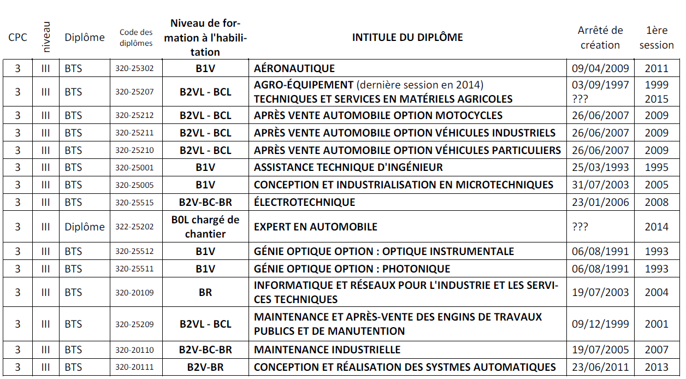
Santé - Sécurité - Environnement

Slide 12
Santé - Sécurité - Environnement
1. Acquisition des connaissances théoriques :
situation préalable aux situations professionnelles : la formation à PRE doit donc débuter dès le début de la formation
mettre en œuvre les contenus types de formation (annexe D NFC 18-510)
valider la capacité des élèves à réussir aux tests (partie G du référentiel)
2. Acquisition des compétences pratiques :
après acquisition des connaissances théoriques
vérifier la capacité des élèves à mettre en application les tâches professionnelles (partie B du référentiel), dans des espaces et sur des équipements représentatifs des installations réelles de la filière considérée
validation des tâches professionnelles
La mise en œuvre des tâches s’effectue dans des activités habituelles de TP
En cas d’insuccès, la tâche sera à nouveau évaluée

Slide 13
Santé - Sécurité - Environnement
3. Suivi individuel de formation :
la réussite aux tests théoriques et aux tâches professionnelles est consignée, par le professeur, dans l’outil de suivi individuel au fur et à mesure de leur validation
usage d’un outil de gestion adapté qui permet l’édition des attestations nécessaires : « OGELI de l’INRS »
4. Modalités de validation :
validation indépendante de l’obtention du diplôme
intervient lorsque tous les acquis théoriques et pratiques correspondant au niveau d’habilitation visé, sont validés
l’attestation éditée est signée par le chef d’établissement

Slide 14
Santé - Sécurité - Environnement
Formation
Sauveteur
Secouriste du
Travail
Dispositifs de Formation
Sauvetage Secourisme du Travail
DOCUMENT DE REFERENCE
V4.04 / 2014

Slide 15
Santé - Sécurité - Environnement
A l’issue d’une formation, le SST doit être capable d’intervenir efficacement, face à une situation d’accident du travail, en portant secours à la ou les victime(s). Il doit être capable également d’intervenir en toute sécurité sur une situation dangereuse sur son lieu de travail en mettant en pratiques ses connaissances en matière de prévention des risques professionnels. Ceci dans le respect de l’organisation, et des procédures spécifiques de l’entreprise.
Systèmes énergétiques
Systèmes éoliens
Systèmes de production
DOMAINE DE COMPETENCES 1
Être capable d’intervenir face à une situation d’accident de travail
DOMAINE DE COMPETENCES 2
Être capable de mettre en application ses compétences de SST au service de la prévention des risques professionnels de son entreprise

Slide 16
Santé - Sécurité - Environnement

Slide 17
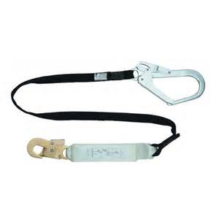
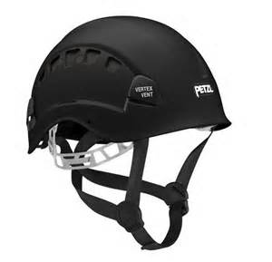
Santé - Sécurité - Environnement
Systèmes énergétiques
Systèmes éoliens
Systèmes de production
Règlementation liée à l’information et la formation des travailleurs :
Art R 4323-104 :
L’employeur informe de manière appropriée les travailleurs devant utiliser des équipements de protection individuelle :
Des risques contre lesquels l’équipement de protection individuelle les protège
Des conditions d’utilisation de cet équipement, notamment les usages auxquels il est réservé
Des instructions ou consignes concernant les équipements de protection individuelle
Des conditions de mise à disposition des équipements de protection individuelle.
Longe de liaison
casque

Slide 18
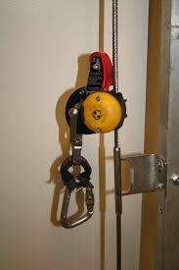
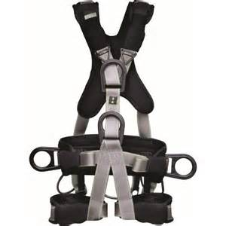
Santé - Sécurité - Environnement
Systèmes énergétiques
Systèmes éoliens
Systèmes de production
Règlementation à l’utilisation d’harnais :
Art 4323-106 :
L’employeur fait bénéficier les travailleurs devant utiliser un équipement de protection individuelle d’une formation adéquate comportant, en tant que de besoin, un entraînement au port de cet équipement. Cette formation est renouvelée aussi souvent que nécessaire pour que l’équipement soit utilisé conformément à la consigne d’utilisation.
HARNAIS
LIGNE DE VIE

Slide 19
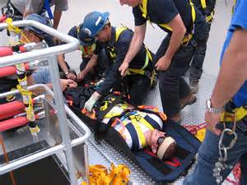
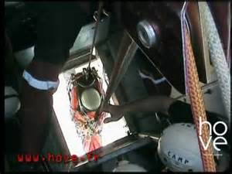
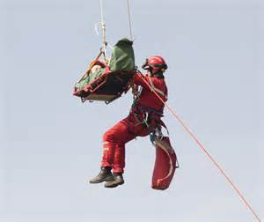
Santé - Sécurité - Environnement
Systèmes énergétiques
Systèmes éoliens
Systèmes de production
Règlementation liée à la formation aux secours :
Art 4323-90 article 6 :
Les travailleurs reçoivent une formation adéquate et spécifique aux opérations envisagées et aux procédures de sauvetage. Le contenu de cette formation est précisé aux articles R. 4141-13 et R. 4141-17. Elle est renouvelée dans les conditions prévues à l’article R. 4323-3.
ASSISTANCE AU
BLESSÉ
EVACUATION

Slide 20
Santé - Sécurité - Environnement
Systèmes énergétiques
Systèmes éoliens
Savoirs associés
Systèmes de production
S8.5
Protection de l’environnement
Code de l’environnement : articles R. 543-75 à R. 543-107
Depuis le 4 juillet 2009, tous les établissements de formation qui préparent aux diplômes professionnels des secteurs de l’énergétique, du froid et de la climatisation, de l’automobile, ne peuvent dispenser les formations conduisant à ces diplômes et nécessitant la manipulation de fluides frigorigènes, que s’ils sont en possession d’une attestation de capacité délivrée pour une durée de cinq ans par des organismes agréés.

Slide 21
Santé - Sécurité - Environnement
Systèmes énergétiques
Systèmes éoliens
Systèmes de production
Cette attestation de capacité valide l’établissement au regard de trois exigences :
· exigence 1 : l’établissement dispose de l’outillage adéquat pour intervenir sur les systèmes de réfrigération et/ou de climatisation,
· exigence 2 : l’établissement met en oeuvre une procédure de suivi des mouvements des fluides, en renseignant une déclaration mentionnant, pour chaque fluides, les quantités acquises, chargées, récupérées, ou encore cédées,
· exigence 3 : L’établissement dispose de personnel apte à la manipulation des fluides (attestation d’aptitude).

Slide 22
Santé - Sécurité - Environnement
Systèmes énergétiques
Systèmes éoliens
Systèmes de production
Depuis le 5 juillet 2011, les enseignants des établissements publics et privés assurant des formations comportant une manipulation des fluides frigorigènes, doivent donc être titulaires de l’attestation d’aptitude délivrée sans limite de durée, par un « organisme évaluateur ». Ceux-ci seront seuls habilités à manipuler les fluides frigorigènes.

Slide 23
Santé - Sécurité - Environnement
Systèmes énergétiques
Systèmes éoliens
Systèmes de production
REPÈRE DE FORMATION À LA
PRÉVENTION DES RISQUES LIÉS À L’UTILISATION
DES FLUIDES FRIGORIGÈNES
ATTESTATION D’APTITUDE

Slide 24
Séminaire national BTS Maintenance des Systèmes – Lycée Raspail Paris
13 et 14 novembre 2014
Merci de votre attention
Olivier GODIN – Lycée Guy de Maupassant FECAMP

